Slide 1


Library
강 규 남 연구원

Slide 2
Library
numpy
pandas
matplotlib
수업
진행방향

Slide 3

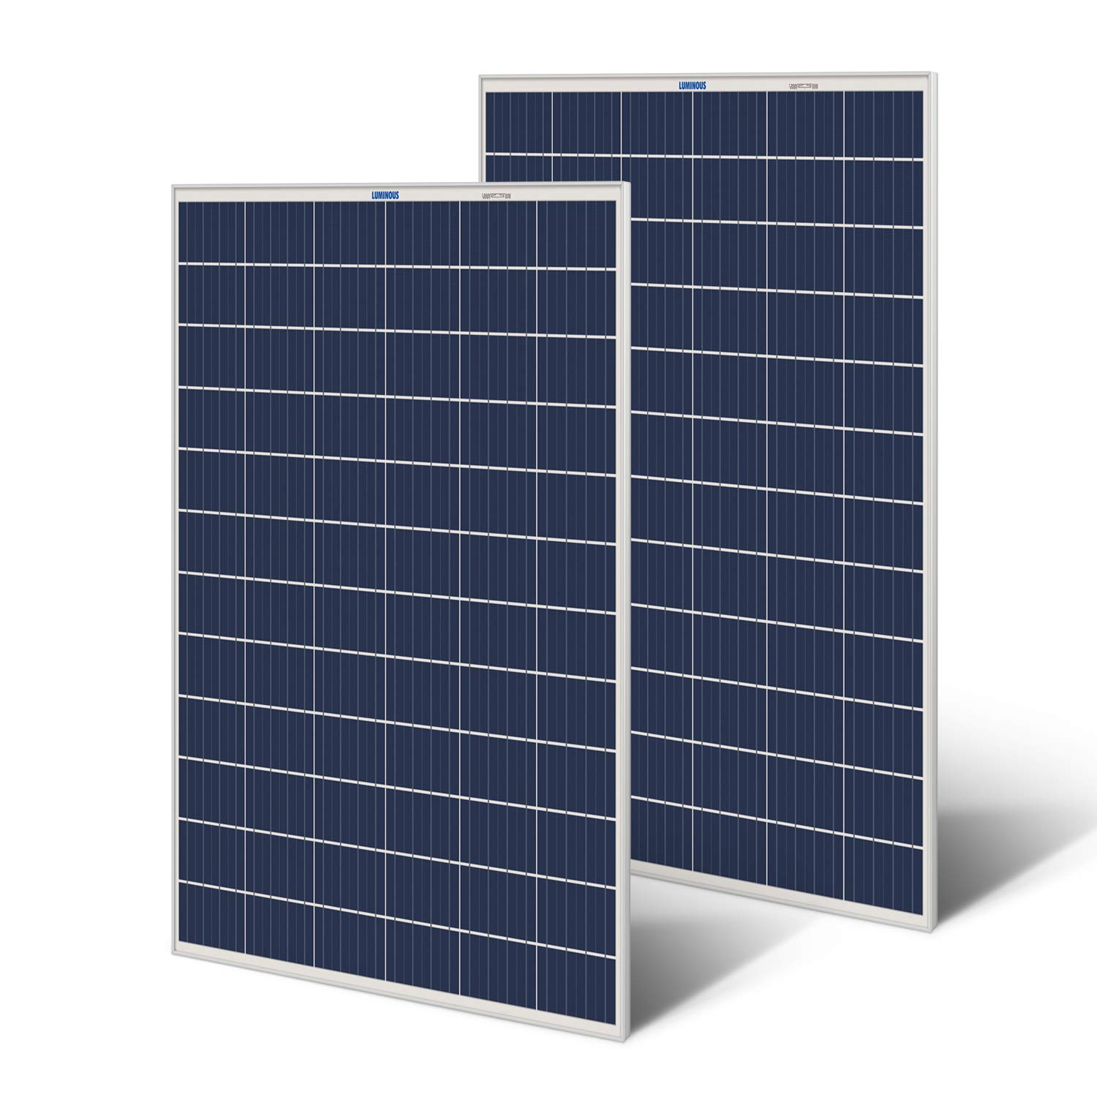

Pandas 모듈이란?
Panel datas

Slide 4
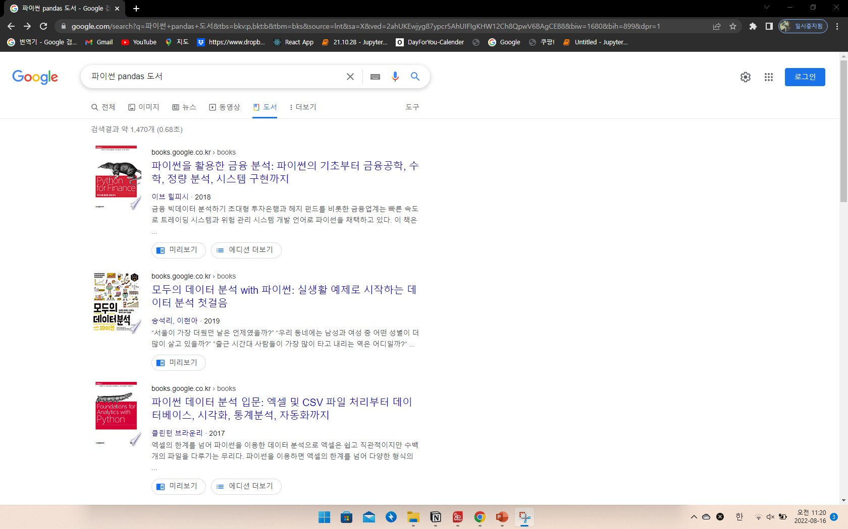
Pandas 학습 이유
Library

Slide 5
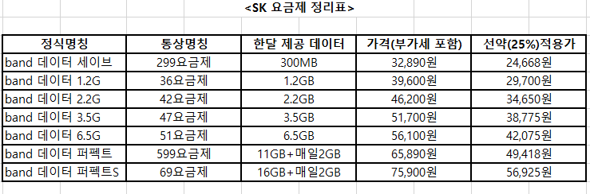
Pandas 라이브러리 사용 이유
Library
요금제에 따른 한달제공데이터와 가격 부가세 선약적용가를 알려드리겠습니다 . 정식 명칭인 band 데이터 세이브는 통상명칭으로 299요금제 라고 하며 한달에 제공되는 데이터는 300M 입니다 가격을 부가세를 포함하여 32,890원이며 선약할인 (25%) 적용가는 24668원 입니다. 정식 명칭인 band 데이터 1.2G는 통상명칭으로 36요금제 라고 하며 한달에 제공되는 데이터는 1.2G 입니다 가격을 부가세를 포함하여 39,600원이며 선약할인 (25%) 적용가는 29,700원 입니다. 정식 명칭인 band 데이터 2.2G는 통상명칭으로 42요금제 라고 하며 한달에 제공되는 데이터는 2.2G 입니다 가격을 부가세를 포함하여 46,200원이며 선약할인 (25%) 적용가는 34,650원 입니다. 정식 명칭인 band 데이터 3.5G는 통상명칭으로 47요금제 라고 하며 한달에 제공되는 데이터는 3.5G입니다 가격을 부가세를 포함하여 51,700원이며 선약할인 (25%) 적용가는 38,775원 입니다. 정식 명칭인 band 데이터 6.5G는 통상명칭으로 51요금제 라고 하며 한달에 제공되는 데이터는 6.5G입니다 가격을 부가세를 포함하여 56,100원이며 선약할인 (25%) 적용가는 42,075원 입니다. 정식 명칭인 band 데이터 퍼펙트는 통상명칭으로 599요금제 라고 하며 한달에 제공되는 데이터는 11G + 매일2GB 입니다 가격을 부가세를 포함하여 65,890원이며 선약할인 (25%) 적용가는 49,418원 입니다.
요금제 정리표

Slide 6
Pandas 데이터구조
Library
Pandas 에서 제공하는 데이터구조
1차원 배열 형태의 데이터 구조 Series
2차원 배열 형태의 데이터 구조 DataFrame

Slide 7
Pandas 모듈이란?
데이터 조작 및 분석을 위한 라이브러리
Series Class : 1차원
: 인덱스(index) + 값(value)
DataFrame Class : 2차원
: 행과 열을 가지는 표와 같은 형태
: 서로 다른 종류의 자료형을 저장할 수 있음

Slide 8
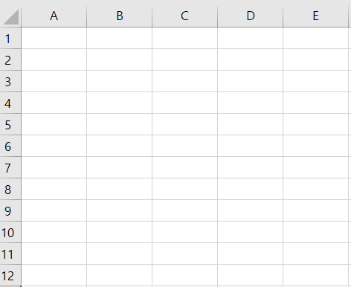
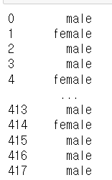
Pandas 라이브러리
Library
Series Class : 1차원
: 인덱스(index) + 값(value)

Slide 9
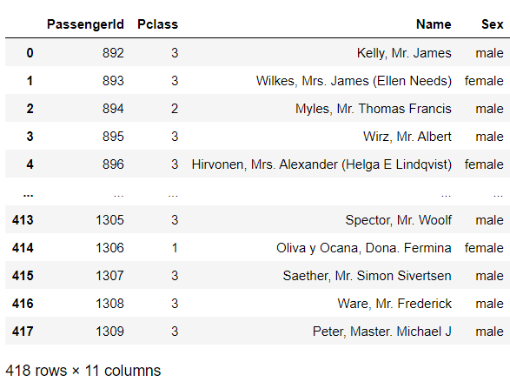
Pandas 라이브러리
Library
DataFrame Class : 2차원
: 행과 열을 가지는 표와 같은 형태

Slide 10
Pandas 라이브러리
Library
Series
DataFrame

Slide 11
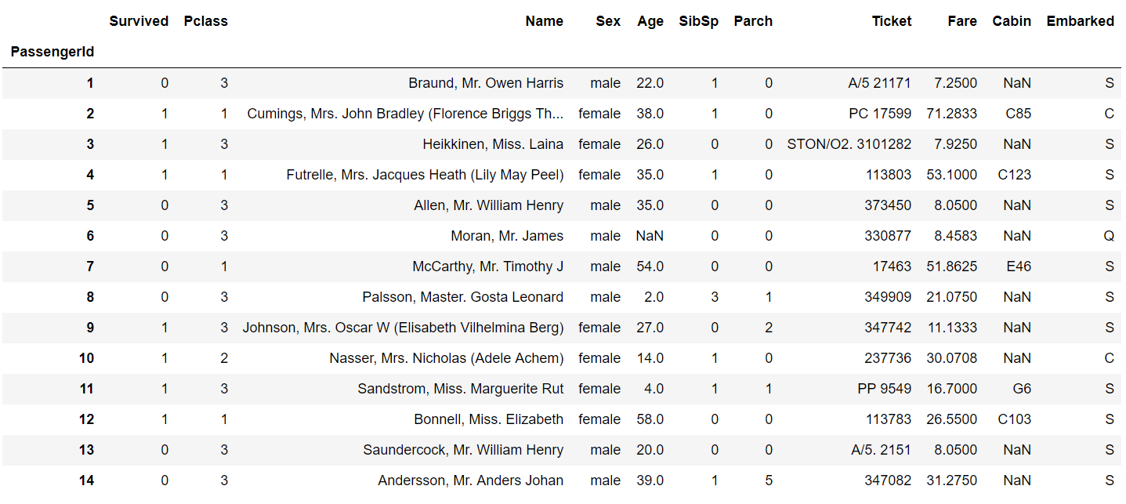
Pandas 라이브러리
Library
index
Series
DataFrame
Columns

Slide 12
Pandas 사용하기
Pandas 모듈 import 하기
import pandas as pd
: pandas모듈(라이브러리)를 import하고 앞으로 pd라는 이름으로 부르겠다.

Slide 13
Pandas 라이브러리
Library
Series 사용

Slide 14
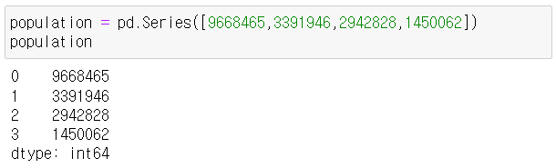
Pandas 라이브러리
Library
Series 생성

Slide 15
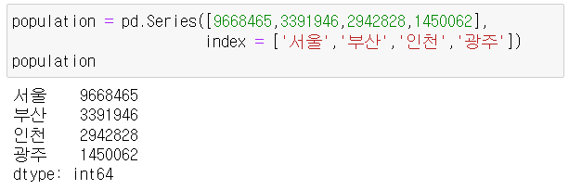
Pandas 라이브러리
Library
인덱스 지정하여 생성하기

Slide 16



Pandas 라이브러리
Library
1. Series값 확인
2. Series 인덱스 확인
3. Series 타입 확인

Slide 17
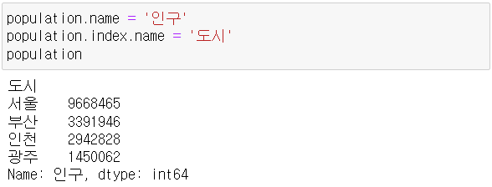
Pandas 라이브러리
Library
Series에 이름 지정

Slide 18
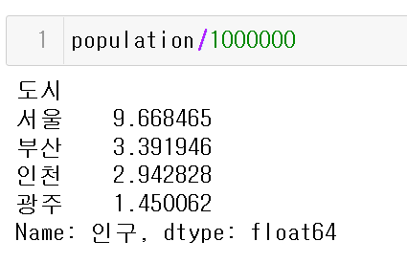
Pandas 라이브러리
Series 연산

Slide 19
Pandas 라이브러리
Library
Series 인덱싱, 슬라이싱
- 인덱싱(indexing): 무엇인가를 ‘가리킨다‘는 의미
- 슬라이싱(Slicing): 무엇인가를 ‘잘라낸다’는 의미

Slide 20
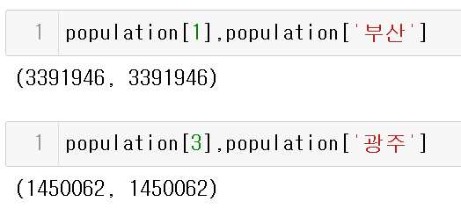
Pandas 라이브러리
Series 인덱싱

Slide 21
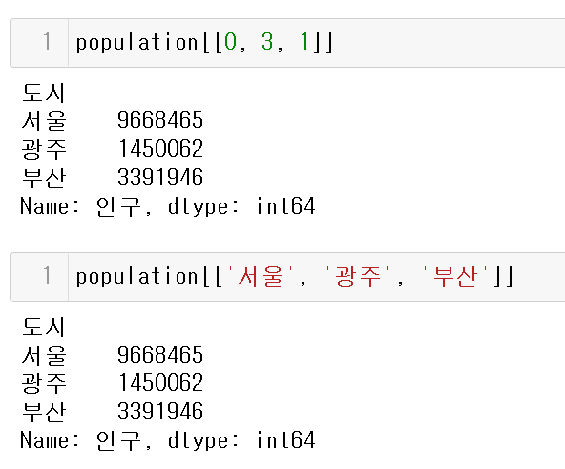
Pandas 라이브러리
Library
Series 인덱싱

Slide 22
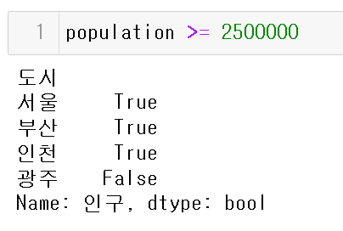
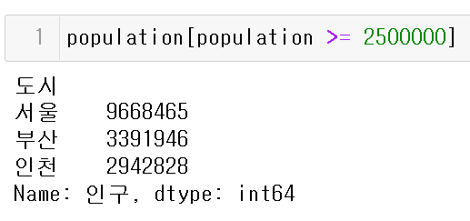
Pandas 라이브러리
Library
Series Boolean 인덱싱

Slide 23
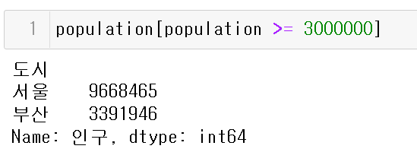
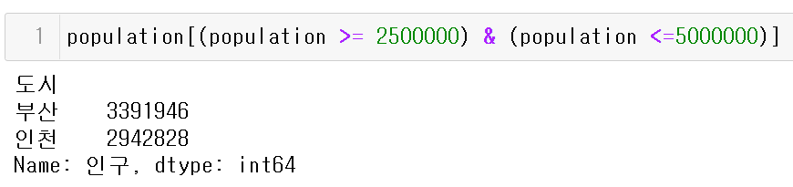
Pandas 라이브러리
Library
Q1. 인구수가 300만 이상의 도시는?
Q2. 인구수가 250만 이상 500만 이하의 도시는?

Slide 24
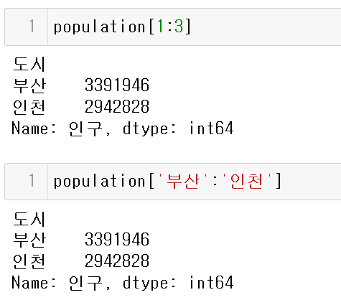
Pandas 라이브러리
Series 슬라이싱

Slide 25

Pandas 라이브러리
Dictionary객체로 Series 생성

Slide 26
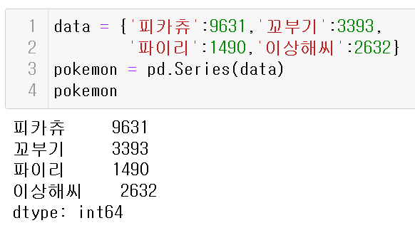
Pandas 라이브러리
Dictionary객체로 Series 생성

Slide 27
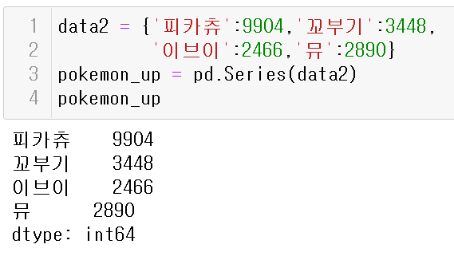
Pandas 라이브러리
Dictionary객체로 Series 생성

Slide 28
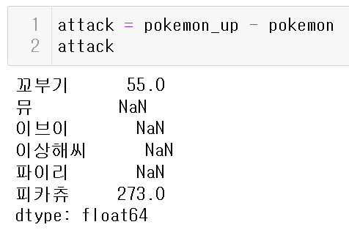
Pandas 라이브러리
레벨업해서 올라간 공격력을 계산

Slide 29
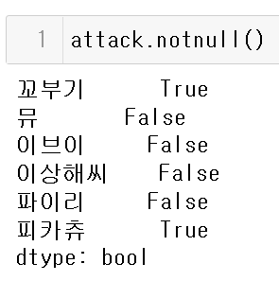
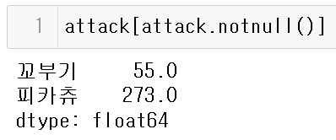
Pandas 라이브러리
비어있지 않은 데이터들만 보려면?

Slide 30
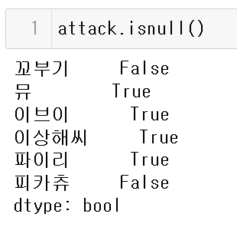
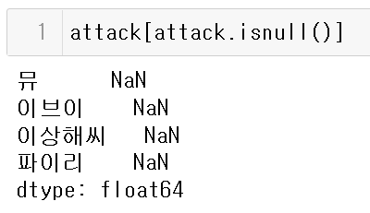
Pandas 라이브러리
비어있는 데이터들만 보려면?

Slide 31
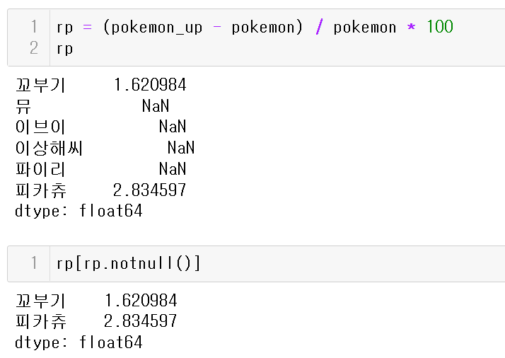
Pandas 라이브러리
레벨업해서 올라간 공격력의 증가율(%)을 계산

Slide 32
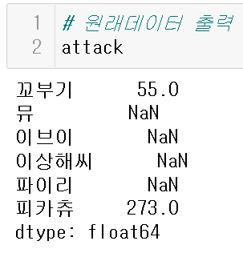
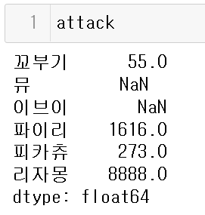
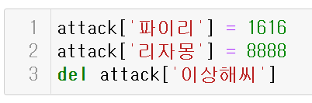
Pandas 라이브러리
Series 데이터 갱신, 추가, 삭제

Slide 33
Pandas 라이브러리
DataFrame 사용

Slide 34
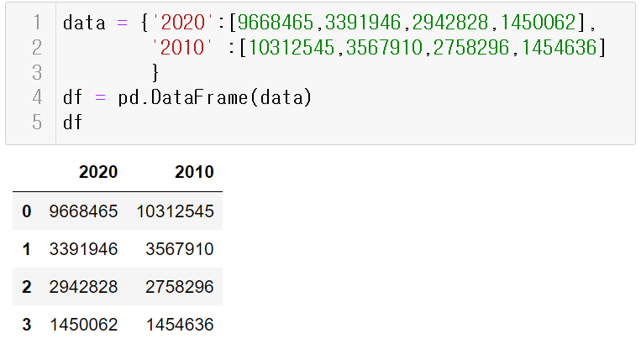
Pandas 라이브러리
DataFrame 생성하기

Slide 35
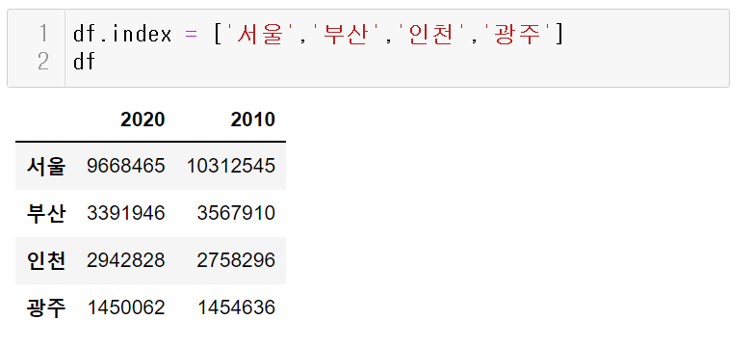
Pandas 라이브러리
DataFrame 인덱스 수정

Slide 36
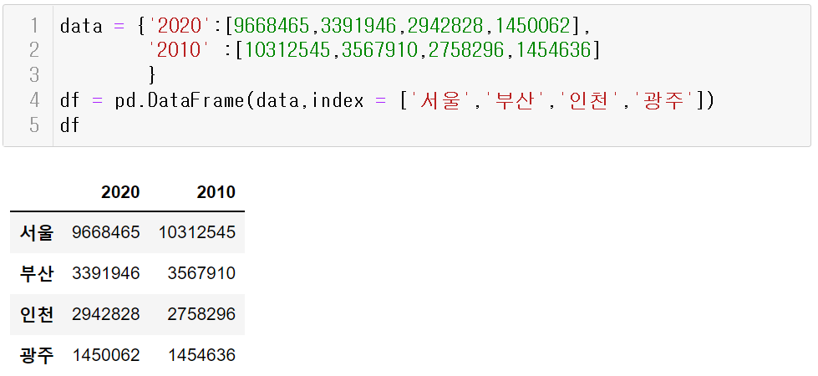
Pandas 라이브러리
DataFrame 인덱스 지정해서 생성 (Dictionary)

Slide 37
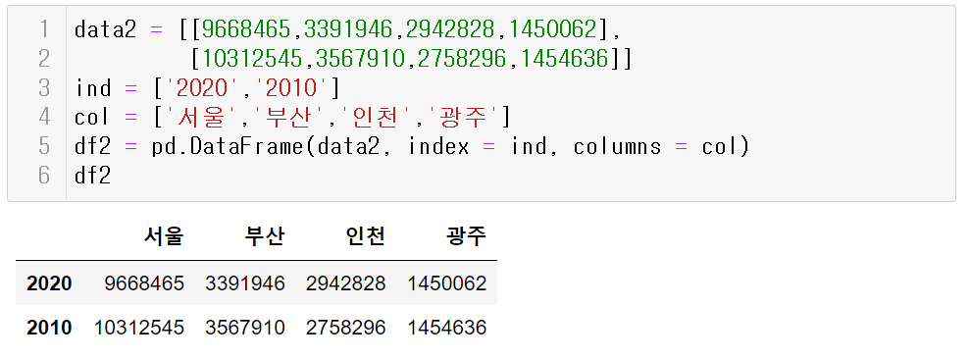
Pandas 라이브러리
DataFrame 인덱스 지정하여 생성 (list 구조 활용)

Slide 38
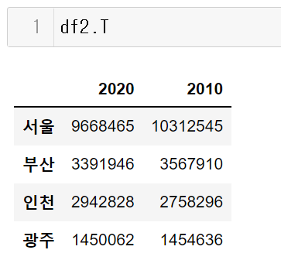
Pandas 라이브러리
DataFrame 전치하기

Slide 39
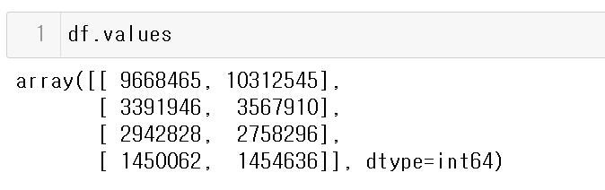
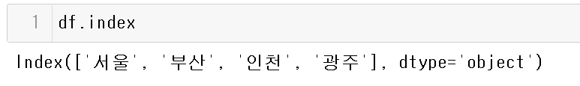
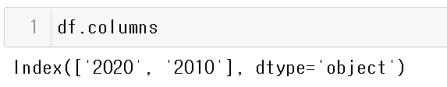
Pandas 라이브러리
1. DataFrame 값 확인
2. DataFrame 인덱스 확인
3. DataFrame 컬럼 확인

Slide 40
Pandas 라이브러리
DataFrame
Indexing & Slicing

Slide 41

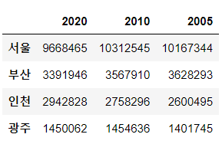
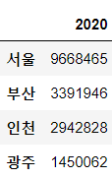
인덱싱(indexing), 슬라이싱(Slicing)
인덱싱(indexing)
무엇인가를 ‘가리킨다‘는 의미

Slide 42

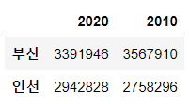
인덱싱(indexing), 슬라이싱(Slicing)
슬라이싱(Slicing)
무엇인가를 ‘잘라낸다’는 의미

Slide 43
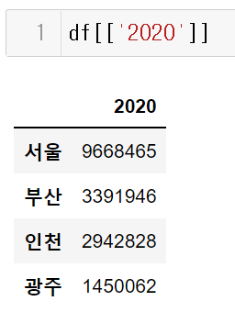
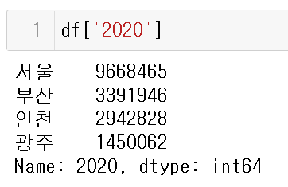
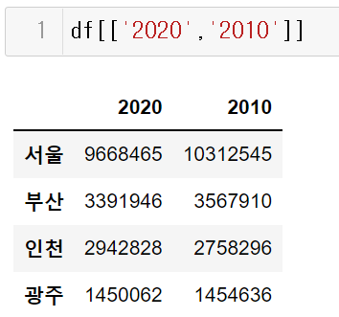
Pandas 라이브러리
DataFrame 열 인덱스 확인하기(열 인덱싱)

Slide 44
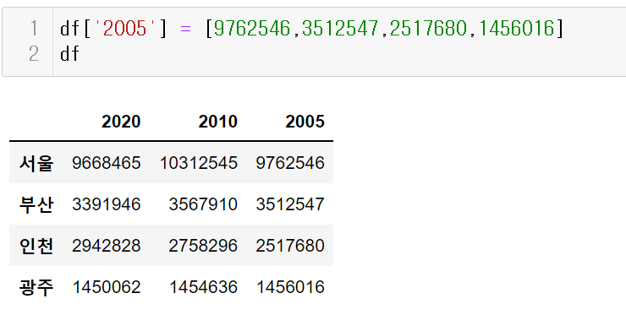
Pandas 라이브러리
DataFrame 새로운 column 추가하기

Slide 45
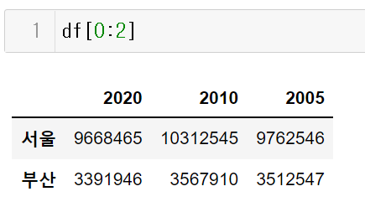
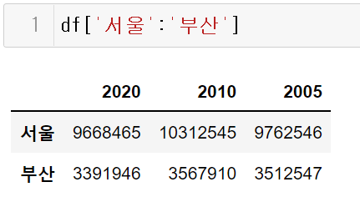
Pandas 라이브러리
DataFrame 행 슬라이싱

Slide 46
Pandas 라이브러리
DataFrame 슬라이싱 -> 인덱서활용
loc[] 인덱서
- 실제 인덱스명 or 컬럼명을 사용하여 가지고 올 때 사용
iloc[] 인덱서
- 인덱스 번호를 사용하여 가지고 올 때 사용

Slide 47
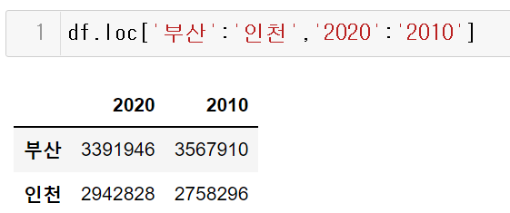
Pandas 라이브러리
loc[] 인덱서
- 실제 인덱스이름을 사용하여 행을 가지고 올 때 사용

Slide 48
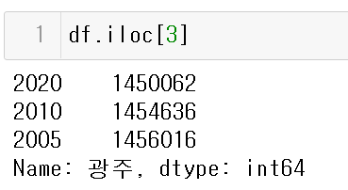
Pandas 라이브러리
iloc[] 인덱서
-numpy의 array인덱싱 방식으로 행을 가지고 올 때 사용

Slide 49
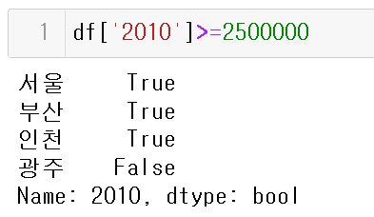
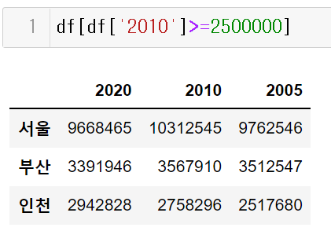
Pandas 라이브러리
Pandas Boolean 인덱싱

Slide 50

Pandas 라이브러리
csv파일 불러오기

Slide 51

Pandas 라이브러리
csv파일 불러오기

Slide 52
Pandas 라이브러리
정렬
- sort_index함수 : 인덱스 값을 기준으로 정렬하는 방법
- sort_value함수 : 데이터 값을 기준으로 정렬하는 방법

Slide 53

Pandas 라이브러리
정렬
sort_index함수 : 인덱스 값을 기준으로 정렬하는 방법

Slide 54

Pandas 라이브러리
정렬
sort_value함수 : 데이터 값을 기준으로 정렬하는 방법

Slide 55

Pandas 라이브러리
정렬
sort_value함수 : 데이터 값을 기준으로 정렬하는 방법 (내림차순)

Slide 56

Pandas 라이브러리
1. DataFrame을 2010년 인구수 기준으로 정렬해라

Slide 57

Pandas 라이브러리
2. DataFrame을 지역, 2010년 인구수 기준으로 정렬해라

Slide 58

Pandas 라이브러리
score.csv파일 불러오기

Slide 59


Pandas 라이브러리
학급별 총계
학급별 점수 순위

Slide 60

Pandas 라이브러리
과목별 합계 구하기

Slide 61

Pandas 라이브러리
과목별 합계를 DataFrame에 추가하기

Slide 62

Pandas 라이브러리
Q1. 과목별 평균을 계산하여 column을 추가해보자

Slide 63

Pandas 라이브러리
Q2. 반 평균을 계산하여 row를 추가해보자

Slide 64




Pandas 라이브러리
max(), min()함수

Slide 65

Pandas 라이브러리
Q1. 전체 반에서 과목별 가장 높은 점수만 뽑아와라

Slide 66

Pandas 라이브러리
Q2. 전체 반에서 과목별 가장 낮은 점수만 뽑아와라

Slide 67

Pandas 라이브러리
Q3. 과목별 가장 큰 값과 작은 값의 차이를 구하시오.

Slide 68
Pandas 라이브러리
df.apply(func, axis = 0 or 1)
행이나 열 단위로 더 복잡한 처리를 하고 싶을 때 사용!
Pandas의 객체에 다른 라이브러리 함수를 적용하는 방법
Pandas 객체에 열 혹은 행에 대해 함수를 적용하게 해주는 함수

Slide 69

Pandas 라이브러리
Q. 과목별 가장 큰 값과 작은 값의 차이를 구하시오.

Slide 70

Pandas 라이브러리
아래와 같은 DataFrame을 만들어보자.

Slide 71

Pandas 라이브러리
apply를 사용하여 각 열에 대해
어떤 값이 얼마나 사용되었는 지 알아보자.

Slide 72
Pandas 라이브러리
fillna 함수
- 결측치(NaN)를 원하는 값으로 바꾸는 기능
- 변수명.fillna(value = 바꿔주고 싶은 값)

Slide 73

Pandas 라이브러리
fillna()
결측치(NaN)를 원하는 값으로 바꾸는 기능

Slide 74
Pandas 라이브러리
카테고리 생성하기

Slide 75
Pandas 라이브러리
카테고리 만들기
나이 | 1~15 | 16~25 | 26~35 | 36~60 | 61~99
구분 | 미성년자 | 청년 | 중년 | 장년 | 노년
ages = [0, 2, 10, 21, 23, 37, 31, 61, 20, 41, 32, 100]
bins = [0, 15, 25, 35, 60, 99]
labels = [“미성년자“, “청년“, “중년“, “장년“, “노년“]
cats = pd.cut( ages, bins, labels=labels)

Slide 76


Pandas 라이브러리

Slide 77

Pandas 라이브러리
Q1. age를 데이터프레임으로 만들어라.

Slide 78

Pandas 라이브러리
Q2.각 연령에 맞게 카테고리를 추가하자.

Slide 79


Pandas 라이브러리
value_counts함수
- 값이 숫자, 문자열, 카테고리 값인 경우에 각각의 값이 나온 횟수를 세는 기능

Slide 80

Pandas 라이브러리
value_counts함수
- 값이 숫자, 문자열, 카테고리 값인 경우에 각각의 값이 나온 횟수를 세는 기능

Slide 81

Pandas 라이브러리
Q3. 카테고리별로 나이 개수를 확인해보자.

Slide 82
Pandas 라이브러리
DataFrame 병합

Slide 83

Pandas 라이브러리
concat함수

Slide 84

Pandas 라이브러리
concat함수

Slide 85

Pandas 라이브러리
Keys 속성 부여 시 다중 index가 된다.

Slide 86

Pandas 라이브러리
다중 index 확인

Slide 87

Pandas 라이브러리
행 방향으로 병합하기

Slide 88

Pandas 라이브러리
행 방향으로 병합하기

Slide 89

Pandas 라이브러리
concat함수의 join속성
Innerjoin
Fulljoin
(Outerjoin)

Slide 90

Pandas 라이브러리
concat함수의 join속성

Slide 91

Pandas 라이브러리
concat함수의 ignore_index 속성
기존 인덱스를 무시하고 새로운 인덱스 부여하는 기능

Slide 92
Pandas 라이브러리
최종 실습문제
-범죄현황 데이터-

Slide 93
Pandas 라이브러리
2019-2021년 광주광역시 범죄현황 데이터를 이용해
전년 대비 지역별 범죄 증감율을 구해보자!
금년 - 작년
범죄 증감율=
*100
작년

Slide 94

Pandas 라이브러리
결과화면

Slide 95

Pandas 라이브러리
데이터 읽어오기

Slide 96
Pandas 라이브러리
2021년도에만 있는 데이터 삭제하기

Slide 97

Pandas 라이브러리
데이터 총합 구하기

Slide 98

Pandas 라이브러리
구분이 발생건수인 값들만 가져오기(구분==발생건수)

Slide 99

Pandas 라이브러리
총합을 기준으로 데이터 자르기(Series형태로)

Slide 100

Pandas 라이브러리
Series 데이터 이름 변경해주기

Slide 101

Pandas 라이브러리
전년대비 증감율 계산하기
2. 이름 변경해주기

Slide 102

Pandas 라이브러리
행 기준 데이터 합치기

Slide 103
Library
Matplotlib

